Slide 1
Основы алгоритмизации и программирования
Пашук Александр Владимирович

Slide 2
Содержание лекции
Основные понятия ООП
Описание класса
Создание и использование объектов
Конструкторы и деструкторы
Наследование
Работа с файлами
Пример приложения

Slide 3
Классы и объекты
Класс – это способ описания сущности, определяющий состояние и поведение, а также правила взаимодействия с данной сущностью. Является сложным типом данных
Объекты или экземпляры класса – это отдельный представитель класса, имеющий конкретное состояние и поведение, определяемое классом

Slide 4
Классы и объекты
Пример класса: Автомобиль
Имеет набор переменных, описывающих состояние (цвет кузова, двигатель и т.п.)
Имеет набор методов для взаимодействия (заправить на N литров, повернуть руль и т.п.)
Пример объекта класса: любой конкретный автомобиль

Slide 5
class Distance {
private:
int meters;
int centimeters;
public:
void set_dist(int cm) {
meters = cm/100; centimeters = cm%100;
}
void print() {
cout << "Distance is " << meters << " m " << this->centimeters << " cm";
}
};

Slide 6
Модификаторы доступа
Ключевое слово | Описание
private | Доступ открыт только внутри класса и друзьям (friend)
public | Доступ открыт всем, кто имеет доступ к классу
protected | Доступ открыт классам, производным от данного

Slide 7
Определение методов вне класса
class Distance {
private:
int meters;
int centimeters;
public:
void set_dist(int cm);
void print();
};

Slide 8
Определение методов вне класса
#include <dist.h>
void Distance::set_dist(int cm) {
meters = cm/100; centimeters = cm%100;
};
void Distance::print() {
cout << "Distance is " << meters << " m " << centimeters << " cm";
}

Slide 9
Есть ли разница?
Все методы, определенные внутри класса по умолчанию являются встраиваемыми (inline)
Для методов, определенных вне класса, нужно явно указывать ключевое слово inline:
inline void Distance::set_dist(int cm) {
// …
};

Slide 10
Пример
// Objects definition
Distance dist, dist_arr[100];
// Calls of object methods
dist.set_dist(135);
dist.print();
// Error, no access to private field
dist.meters

Slide 11
Массивы объектов
Инициализация:
Distance dimensions_1[2] =
{Distance(102), Distance(103)};
Сокращенный вариант (при условии, что определен соответствующий конструктор):
Distance dimensions_2[2] =
{102, 103};

Slide 12
Указатели на объекты
Distance width(333);
Distance* ptr;
ptr = &width;
// Use `->` instead of `.`!
ptr->print();

Slide 13
Конструкторы
Особый метод класса, выполняющийся автоматически в момент создания объекта
Чаще всего используется для инициализации полей объекта
Возможно использование перегрузки
Имена конструкторов совпадает с именем класса
Конструкторы не возвращают значений

Slide 14
Конструкторы
Общий синтаксис:
class <ClassName> {
public:
<ClassName>(<parameters>): <init_list>
{
<body_of_constructor>
}
}

Slide 15
Конструкторы для Distance
class Distance {
...
public:
Distance(): meters(0), centimeters(0)
{/* empty body */}
Distance(int cm) {
meters = cm / 100;
centimeters = cm % 100;
}
...

Slide 16
Конструкторы для Distance
Distance height, width(155);
// width.set_dist(155);
height.print(); // print 0m 0cm
dist2.print(); // print 1m 55cm
Distance new_dist = width;
// Distance new_dist(width);
new_dist.print(); // print 1m 55 cm

Slide 17
Деструкторы
Особый метод, который автоматически вызывается при уничтожении объекта
Имеет имя, совпадающее с именем класса и предваряющееся символом ~
Не имеет параметров и не возвращает значения
~Distance() {
cout << "Object destroyed" << endl;
}

Slide 18
Статические поля класса
Задаются ключевым словом static
Независимо от количества объектов класса, существует только одна копия статического элемента
Используются, если требуется контроль количества созданных объектов или если объекты используют общие ресурсы

Slide 19
Статические поля класса
class Distance {
private:
// ...
static int counter;
public:
static int get_count() {return counter;}
// ...
Distance(int cm) {/* ... */ counter++;}
};

Slide 20
Статические поля класса
// Initialize static member
int Distance::counter = 0;
int main() {
Distance dist, dist2(155);
// Both lines will print 2
cout << Distance::get_count() << endl;
cout << dist.get_count() << endl;
}

Slide 21
Шаблон класса
template <typename T>
class Rect {
T width, height;
public:
Rect(T w, T h): width(w), height(h) {}
T get_area() { return width*height; }
};
Rect <double> rect(10.5, 2.0);
cout << "Area: " << rect.get_area();

Slide 22
Наследование
Способ повторно использовать существующий код
Дочерний класс может использовать переменные и методы класса родителя как свои собственные
Приватные переменные и методы не могут быть унаследованы
class <ChildClass>: <type> <PClass> { /* body of child class */};

Slide 23
Типы наследования
В C++ есть несколько типов наследования:
public - публичные (public) и защищенные (protected) данные наследуются без изменения уровня доступа к ним
protected - все унаследованные данные становятся защищенными
private - все унаследованные данные становятся приватными

Slide 24
Конструкторы/Деструкторы
В C++ конструкторы и деструкторы не наследуются
Конструкторы вызываются один за одним, начиная с базового класса и заканчивая последним производным
Деструкторы вызываются в обратном порядке
Перегруженные операторы также не наследуются

Slide 25
Пример
class Human {
string first_name;
string last_name;
public:
Human(string fname, string lname) {
this->first_name = fname;
this->last_name = lname;
}
string get_fullname() {
return this->first_name + " " +
this->last_name;
}
};

Slide 26
Пример
class Student: public Human {
vector<int> scores;
public:
Student(string fname, string lname, vector<int> scores): Human(fname,lname){
this->scores = scores;
}
float get_average_score();
};

Slide 27
Пример
// New student
Student john("John", "Doe", {7, 4, 10, 2});
// Print his name and average score
cout << "Name " << john.get_fullname() <<
endl;
cout << "Average score: " <<
john.get_average_score() << endl;

Slide 28
Пример
// error! no access to parent class private fields!
void Student::print_info() {
cout << this->first_name << " " <<
this->last_name << " " <<
this->get_average_score();
}
// error
john.first_name;

Slide 29
Early and Late Binding
В терминах ООП раннее связывание означает, что объект и вызов функции связываются между собой на этапе компиляции, позднее – что объект связывается с вызовом функции только во время исполнения программы
Достоинство позднего связывания – высокая гибкость, возможность создания общего интерфейса

Slide 30
Early and Late Binding
class Human {
// ...
void info() {cout << "I am a human" << endl;}
};
class Student: public Human {
// ...
void info() {cout << "I am a student" << endl;}
};

Slide 31
Early and Late Binding
Human* man;
Student john("John", "Doe", {7, 4, 10, 2});
// man started to refer to Student object
man = &john;
man->info();
// will print "I am a human"

Slide 32
Виртуальные методы
Виртуальный метод – функция, которая определяется в базовом классе, а любой класс-потомок может ее переопределить
Используется позднее (динамическое) связывание
Вызывается только через указатель или ссылку на базовый класс
Чисто виртуальная функция – это функция, тело которое не определено

Slide 33
Early and Late Binding
class Human {
// ...
virtual void info() {cout << "I am a human" << endl;}
// pure virtual method (abstract)
// virtual void test() = 0;
};
class Student: public Human {
// method info() has no changes
};

Slide 34
Early and Late Binding
Human* man;
Student john("John", "Doe", {7, 4, 10, 2});
// man started to refer to Student object
man = &john;
man->info();
// will print "I am a student"

Slide 35
Пример
Что можно улучшить в Painter?
Отделить логику рисования от интерфейса
Добавить возможность сохранения/загрузки изображений из файлов
Добавить кнопку очистки изображения
Добавить возможность изменения размера окна приложения

Slide 36
class PainterImage {
private:
TImage* Element;
TPoint CurrentPixel;
public:
PainterImage(TImage* ImageElement);
void DrawLine(TPoint FPoint, TPoint SPoint);
void DrawRect(TPoint FPoint, TPoint SPoint);
void DrawEllipse(TPoint FPoint, TPoint SPoint);
void UpdatePenStyle(TPenStyle Style);
~PainterImage();
};

Slide 37
PainterImage
PainterImage::PainterImage(TImage* ImageElement): Element(ImageElement) {}
void PainterImage::DrawLine(TPoint FPoint, TPoint SPoint) {
Element->Canvas->MoveTo(FPoint.X, FPoint.Y);
Element->Canvas->LineTo(SPoint.X, SPoint.Y);
}

Slide 38
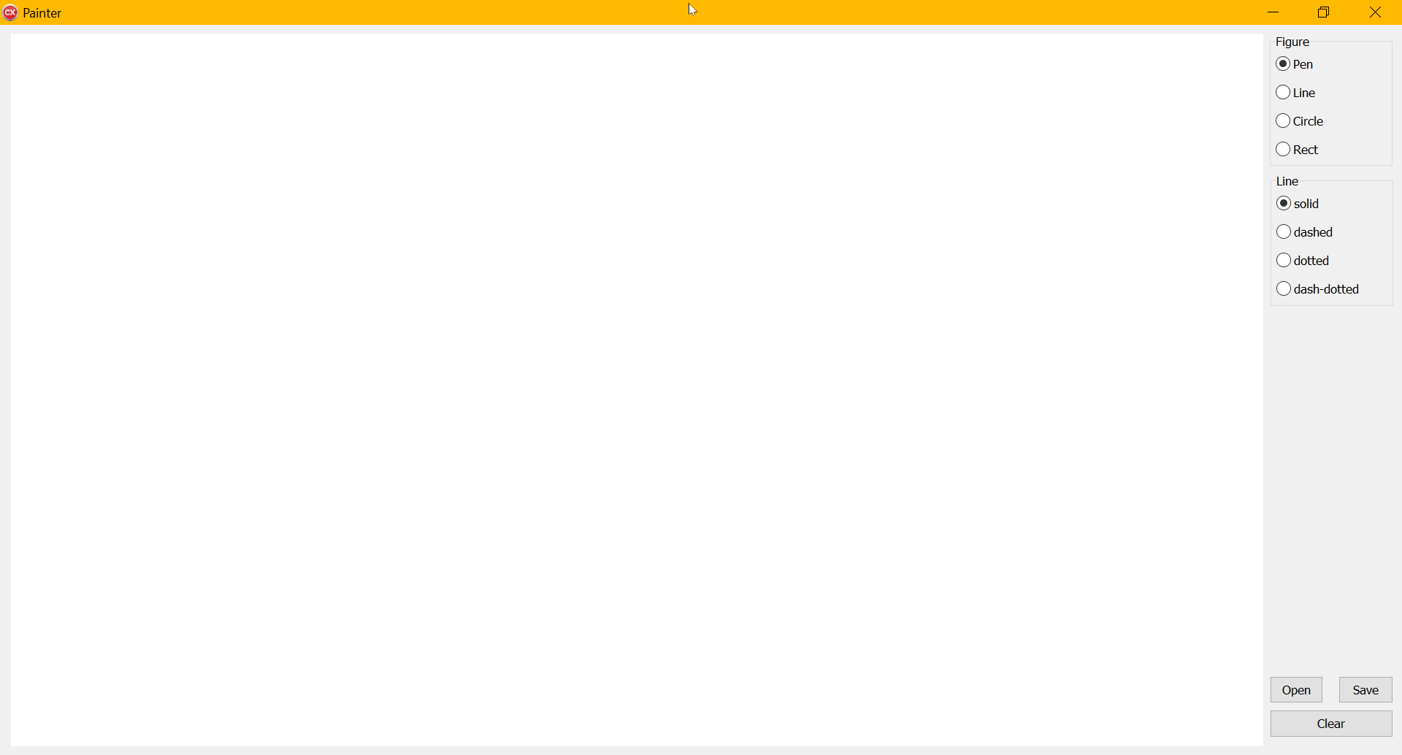
Загрузка/Сохранение файлов

Slide 39
Загрузка/Сохранение файлов
Для загрузки содержимого файла можно использовать класс TOpenDialog
Для сохранения в файл – TSaveDialog
Свойство Filter позволяет задать тип файлов для открытия/сохранения
Метод Execute() открывает диалоговое окно и возвращает true, если пользователь выбрал файл

Slide 40
Обработчик кнопки Open
void __fastcall TApp::OpenButtonClick(TObject *Sender) {
TOpenDialog* OpenDialog = new TOpenDialog(App);
OpenDialog->Filter = "Images (*.png)|*.PNG";
if (OpenDialog->Execute()) {
if (FileExists(OpenDialog->FileName))
Image->Load(OpenDialog->FileName);
}
OpenDialog->Free();
}

Slide 41
Загрузка изображения
// In <Image.h> add:
void Open(TFileName FileName);
void PainterImage::Load(TFileName FileName) {
TPngImage* PNGImage = new TPngImage();
PNGImage->LoadFromFile(FileName);
Element->Canvas->Draw(0, 0, PNGImage);
delete PNGImage;
}

Slide 42
Обработчик кнопки Save
void __fastcall TApp::SaveButtonClick(TObject *Sender) {
TSaveDialog* SaveDialog = new TSaveDialog(App);
SaveDialog->Filter="Images (*.png)|*.PNG";
if (SaveDialog->Execute()) {
Image->Save(SaveDialog->FileName);
}
SaveDialog->Free();
}

Slide 43
Сохранение изображения
// In <Image.h> add:
void Save(TFileName FileName);
void PainterImage::Save(TFileName FName){
TPngImage* PNGImage = new TPngImage();
PNGImage->Assign(Element->Picture-> Graphic);
PNGImage->SaveToFile(FileName+".png");
delete PNGImage;
}

Slide 44
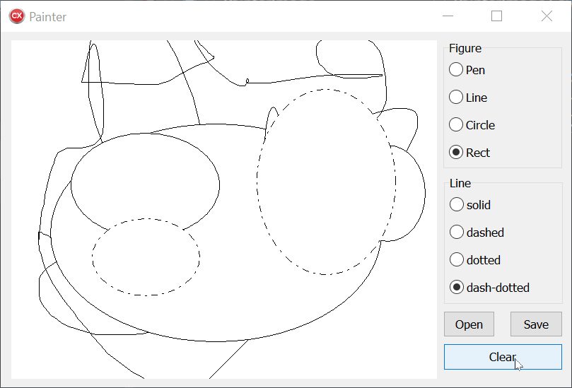
Анимация очистки изображения

Slide 45
Анимация c TTimer
__fastcall TApp::TApp(TComponent* Owner): TForm(Owner) {
// ...
ClearTimer = new TTimer(this);
ClearTimer->Enabled = false;
ClearTimer->Interval = 1;
ClearTimer->OnTimer =
(TNotifyEvent)ClearImageRow;
// ...
}

Slide 46
Анимация c TTimer
void __fastcall TApp::ClearImageRow(TObject *Sender) {
TPoint NextPixel=Image->GetNextPixel();
do {
Image->FillPixel(NextPixel, clWhite);
NextPixel = Image->GetNextPixel();
} while(NextPixel.X);
if (!NextPixel.X && !NextPixel.Y)
ClearTimer->Enabled = false;
}

Slide 47
Изменение размера окна
Для того, чтобы закрепить элемент интерфейса можно использовать свойство Anchors:
Это свойство имеет 4 параметра: akLeft, akRight, akTop, akBottom, каждое из которых прикрепляет компонент к соответствующей границе

Slide 48
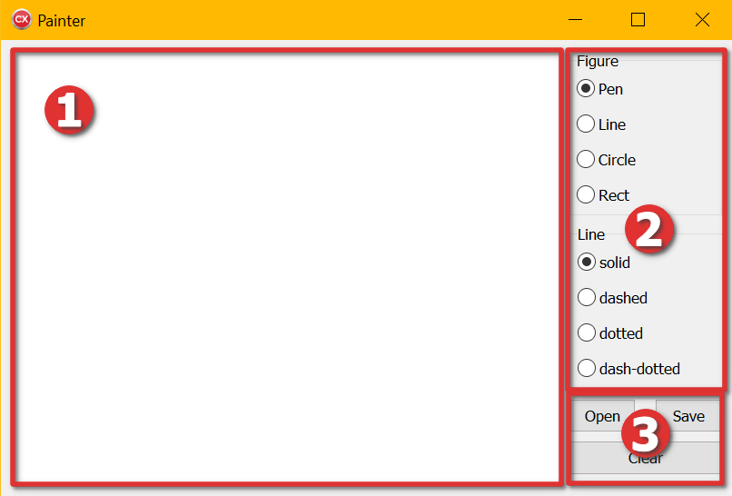
Изменение размера окна

Slide 49
Что еще можно улучшить?
Изменять размер AppCanvas в соответствии с размером открываемого изображения
Использовать отдельный класс для каждого вида фигур (линия, эллипс, прямоугольник)
Сохранять историю изменений
Добавить поддержку CTRL+Z/CTRL+Y для отмены/возврата изменений.

